Slide 1

El vendedor

Slide 2
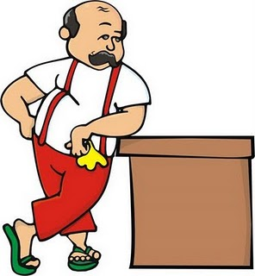

Un chaval entra en una droguería:
Buenos días. Venía por el anuncio de trabajo.
Perfecto. Me vienes muy bien. Tengo que ir a hacer unos recados.

Slide 3
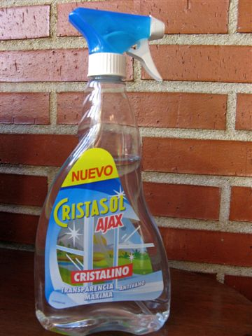
Te explico cómo funciona la tienda y te quedas tú.
Mira, tenemos una técnica de marketing que consiste enel producto estrella del día, todo el que entre en la tienda se lo tiene que llevar.
Por ejemplo, el de hoy es cristasol.

Slide 4

Suena la puerta y entra un cliente.
El droguero le dice al chaval:
-Mira cómo lo hago yo.
-Buenos días. Quería una lata de pintura blanca.
-Perfecto. El droguero le saca la lata de pintura y un bote de cristasol.
-No, no, no. Yo sólo he pedido una lata de pintura.
-Ya, pero me he tomado la libertad de pensar que si me compra la lata de pintura es porque va a pintar ¿no?
-Pues, hombre, claro...
-Ya sabe que al pintar se manchan los cristales de la casa y qué mejor producto para limpiar los cristales que cristasol, que además es el producto estrella del día y a mitad de precio.

Slide 5
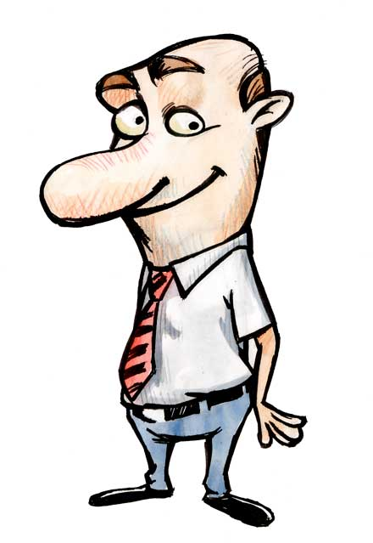

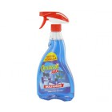
Se va el cliente muy contento. El droguero le dice al chaval:
-Qué, ¿has visto cómo se hace?
-Sí, sí , sin problemas. Márchate que ya me quedo yo.

Slide 6
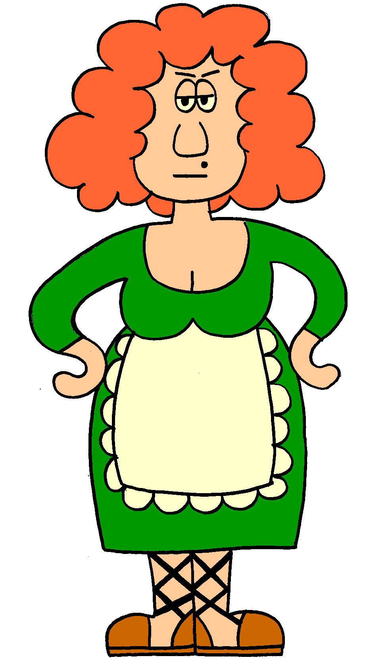
Suena la puerta y entra una mujer.
-Buenos días. Quería un paquete de compresas.
-Perfecto. El chaval le saca el paquete de compresas y un bote de cristasol.
-No, no, no. Yo sólo he pedido un paquete de compresas ....
-Ya, pero me he tomado la libertad de pensar que si me compra las compresas es porque tiene la regla, ¿no?
-Pues, hombre, claro...
-Pues ya que no vas a hacer travesuras en todo el fin de semana, por lo menos limpias los cristales ...

Slide 7


Slide 8


Francisco del Olmo - Jazmín

Slide 9



Accede a la sección que desees desde aquí:
Propia Creación
De la Red
Dedicatorias | Eróticos | Fechas Especiales
Graciosos | Historia y Arte | Lugares
Naturaleza y Ciencias | Política | Reflexión
Salud | Románticos | Religiosos
Dedicatorias | Eróticos | Fechas Especiales
Graciosos | Historia y Arte | Lugares
Naturaleza y Ciencias | Política | Reflexión
Salud | Románticos | Religiosos
Si deseas recibir pps periódicamente en tu correo electrónico subscríbete aquí:

